Slide 1




FETCH API
PROMISE ASYNC/AWAIT
JAVASCRIPT 101
KINGA MARIA

Slide 2
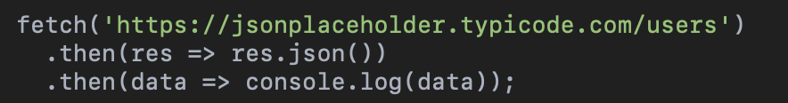
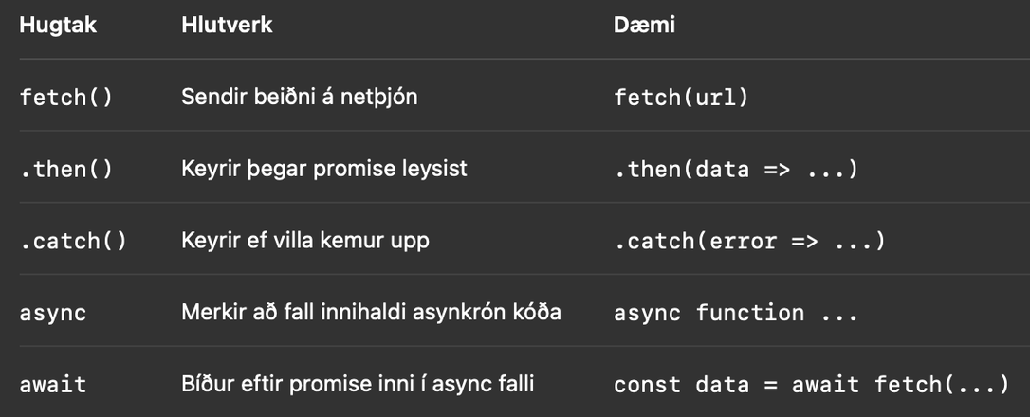
Fetch API
Leið til að sækja eða senda gögn yfir netið
Notað til að tala við API (Application Programming Interface)
Kemur í stað eldri aðferða eins og XMLHttpRequest
Skilar Promise (þ.e. loforði um niðurstöðu seinna)
Í einföldu máli er API eins og þjónn á veitingastað: Þú (forritið þitt) pantar mat af matseðli, þjónninn (API) flytur pöntunina í eldhúsið (annað kerfi) og kemur með matinn til þín.

Slide 3
Fetch API
fetch('https://jsonplaceholder.typicode.com/users')
Þetta er skipun sem sækir gögn af netinu.
Þú gefur henni slóð (URL) sem vísar á API (þjónustu sem skilar gögnum).
Hér erum við að sækja lista af notendum (users) úr æfinga-API sem heitir JSONPlaceholder.
Þegar fetch() byrjar að sækja, klárast það ekki strax – það tekur tíma, svo fetch skilar Promise (loforði um að gögnin komi seinna).
Fetch er eins og að panta pizzu — hún kemur ekki strax, en þú færð loforð um að hún verði afhent.🍕

Slide 4
Fetch API
2. .then(response => response.json())
Þegar fetch loksins fær svarið frá netinu, þá keyrir fyrsta .then().
response eða res (ráðum nafninu þurfum bara að hafa sama nafn báðu megin við örina) er hlutur sem inniheldur upplýsingarnar sem komu frá vefþjóninum.
Við köllum response.json() til að breyta svarsins í lesanleg gögn (JavaScript object).
Orðið JSON stendur fyrir JavaScript Object Notation, sem er einfalt textaform fyrir gögn, t.d.: { "name": "Kinga", "age": 25 }
API sendir okkur texta, en við þurfum að umbreyta honum í gögn sem JavaScript skilur —
það gerir .json() fyrir okkur.

Slide 5
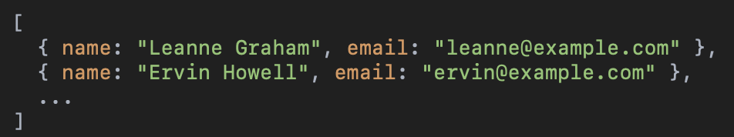
Fetch API
3. .then(data => console.log(data))
Þetta er næsta skref í keðjunni, við ráðum hversu mörg then við notum.
Þegar JSON-gögnin eru tilbúin, keyrir þetta .then().
Hér fáum við gögnin sjálf sem breytuna data (ráðum nafninu).
Við skrifum þau í console til að skoða hvernig þau líta út (í DevTools í vafranum).
Þetta myndi prenta eitthvað eins og:
Núna höfum við gögnin — við getum birt þau, geymt þau, eða notað þau til að byggja vefsíðu.

Slide 6

Fetch API
Hvað myndi gerast án .then()?
Ef þú skrifar bara:
Þá færðu ekki notendalista heldur
sem þýðir: “Ég er enn að vinna í þessu!”
Þess vegna notum við .then() — til að segja JavaScript að bíða eftir niðurstöðunni áður en við notum hana.

Slide 7
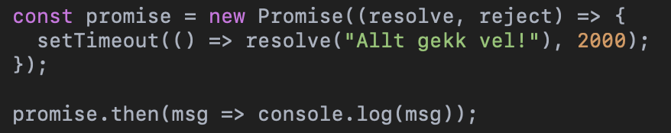
Promise
Promise = loforð um að kóði ljúki síðar
Promise hjálpar okkur að stjórna hlutum sem taka tíma, eins og að sækja gögn eða bíða eftir svari frá netþjóni. Við segjum: “Þegar þetta klárast, gerðu þá þetta,” með .then(). Ef eitthvað fer úrskeiðis, notum við .catch() til að taka á villum.
Hefur þrjár stöður:
⏳ pending – í bið
✅ fulfilled – tókst
❌ rejected – mistókst
Notum .then() og .catch() til að vinna með niðurstöðuna

Slide 8
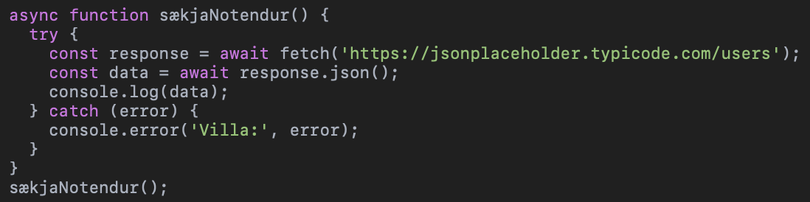
Async / Await
Einfaldari leið til að vinna með promises
async gerir fallið asynchronious (ósamstilltur, svar er ekki samtímis)
await bíður eftir að promise leysist
try...catch notað til að grípa villur
Skrifum alltaf asyn fyrir framan function ef við viljum not async / await

Slide 9
Async / Await
try {...}
Það sem er inni í try { } er kóði sem gæti valdið villu.
Við “prófum” (try) að keyra hann.
Ef allt gengur upp, þá keyrir kóðinn eðlilega áfram.
Hér reynum við að sækja gögn með fetch() og lesa þau með await response.json().
Try þýðir í raun ‘reyna þetta’ — ef eitthvað fer úrskeiðis, þá förum við í catch.

Slide 10
Async / Await
2. catch (error) { ... }
Ef einhver villa kemur upp í try-hlutanum (t.d. ef tengingin við netið bilar eða API-ið skilar 404-villu), þá hættir forritið að keyra kóðann þar og hoppar beint í catch.
Í catch fáum við upplýsingar um villuna sem breytu (error).
Þar getum við t.d. birt skilaboð, prentað villuna í console, eða sýnt notandanum „Villa við að hlaða gögnum“.

Slide 11
Async / Await
Try and Catch
Ef þú notar bara await án try/catch og eitthvað fer úrskeiðis, þá stoppar kóðinn alveg með villu.
🧩 Þetta er eins og öryggisnet:
try → hoppa á línuna
catch → netið grípur þig ef þú dettur 🕸️

Slide 12
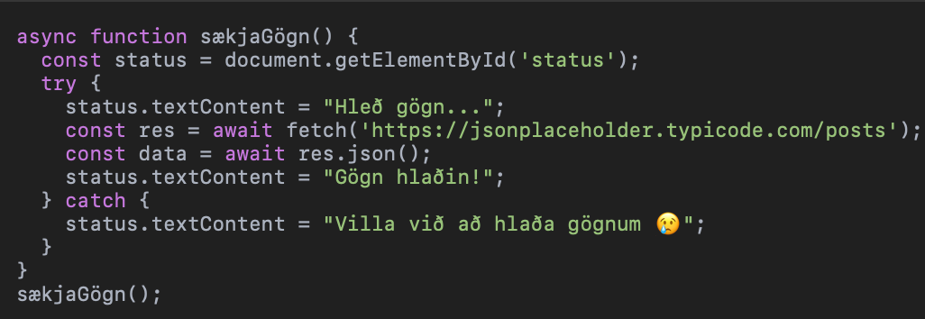
Villumeðhöndlun
Gott að sýna “Hleð gögn…” meðan beðið er
Nota try...catch til að sýna villu á skjánum
Betri notendaupplifun (UX)
Þegar við sækjum gögn tekur það stundum tíma. Þá er mikilvægt að láta notandann vita að forritið sé að vinna — og að geta sýnt villu ef eitthvað fer úrskeiðis.

Slide 13
Prófum okkur í API
Búa til nýtt repository og html skrá
Förum yfir nokkur dæmi
Tímaverkefni
Ná í timaverkefni á teams
Gera kóða fyrir neðan comment

